Slide 1
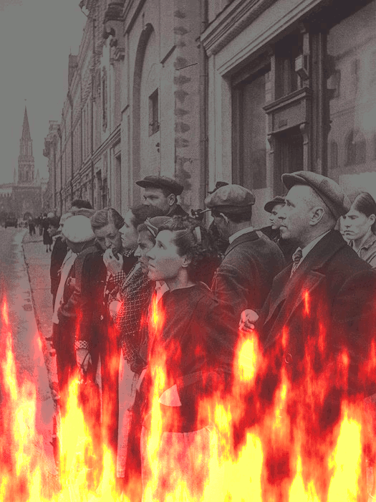

ВОЙНА

Slide 2
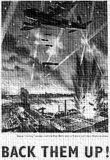
НАЧАЛО ВТОРОЙ МИРОВОЙ ВОЙНЫ
10 класс, всемирная история

Slide 3
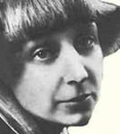
Марина Цветаева
О, дева всех румянее
Среди зелёных гор -
Германия!
Германия!
Германия!
Позор!
Полкарты прикарманила,
Астральная душа!
Встарь - сказками туманила,
Днесь - танками пошла.
Пред польскою крестьянкою -
Не опускаешь вежд,
Прокатываясь танками
По ржи её надежд?
Пред горестью безмерною
Сей маленькой страны,
Что чувствуете, Германы:
Германии сыны??
О мания! О мумия
Величия!
Сгоришь,
Германия!
Безумие,
Безумие
Творишь!

Slide 4
План урока
1. Периодизация.
2. Причины и цели.
3.Ход военных действий.
4. Итоги к лету 1941 г.
Вторая мировая война в цифрах

Slide 5

Чем было обусловлено
быстрое поражение
стран Западной Европы?

Slide 6
Личности
Основные понятия
План «Вайс»
Глейвицкий инцидент
Операция «Гимлер»
План «Ост»
«Битва за Англию»
Операция «Морской лев»
«Зимняя война»
«Странная война»
«Дюнкеркское чудо»
«Линия Мажино»
«Линия Зигфрида»
«Линия Маннергейма»
План «Барбаросса»
Уинстон Черчилль
Шарль де Голль
Анри Петен
Ото Куусинен

Slide 7
Причины и характер войны
Обострение противоречий между ведущими странами мира;
Приход к власти нацистов;
Отсутствие надёжной системы безопасности;
«Политика умиротворения» агрессора;
несправедливая, захватническая – со стороны Германии и её союзников;
справедливая, освободительная – для государств, противостоявших агрессии.

Slide 8
Периодизация Второй мировой войны
1 сентября 1939-21 июня 1941 г.
Начало 2 мировой войны и захват германскими войсками и их саттелитами стран Западной Европы
Разгром милитаристской Японии, окончание Второй мировой войны
22 июня 1941 – 18 ноября 1942 г.
Нападение Германии на СССР, начало ВОВ, расширение масштабов, крах «молниеносной войны»
19 ноября 1942 – 31 декабря 1943 г.
Коренной перелом, срыв наступательной стратегии фашистского блока
1 января 1944 – 9 мая 1945 г.
Разгром фашистского блока, открытие 2 фронта, освобождение Европы, капитуляция Германии, окончание ВОВ
9 мая – 2 сентября 1945 г.

Slide 9
Вторая мировая война 1 сентября 1939 - 2 сентября 1945 гг.
Год | Западный фронт | СССР | Война на море, в Африке | Международные отношения
1939
1940
1941
1942
1943
1944
1945

Slide 10
Начало Второй мировой войны. Подготовка Германо-польской войны 1939 г.
11 апреля Гитлер утверждает «план Вайс» - ликвидации Польши
28 апреля – Германия денонсирует Германо-Польское соглашение о ненападении 1934 г., требует передачи Данцига и создания сухопутного коридора между Восточной Пруссией и Германией
22 августа на совещании высшего командного состава объявлено о неотвратимости войны с Польшей
23 августа – подписание Германо-Советского пакта о ненападении, по сути антипольского
31 августа – Гитлером подписана директива о нападении на Польшу в ночь на 1 сентября

Slide 11
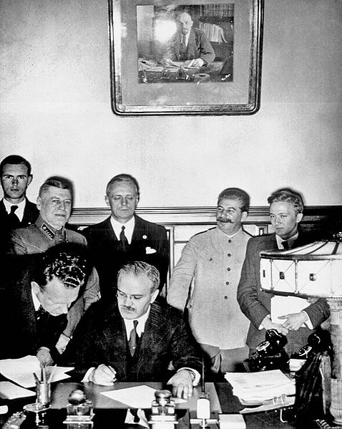
Пакт Молотова-Риббентропа о ненападении
23.08.1939 г.

Slide 12
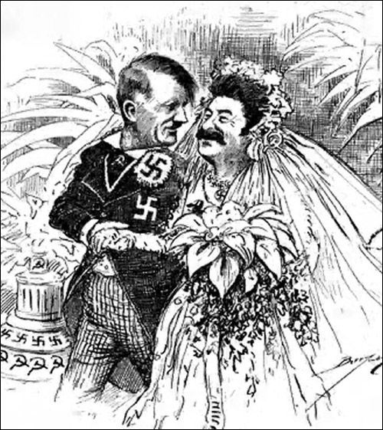
Западная карикатура на Пакт Молотова-Риббентропа о ненападении

Slide 13
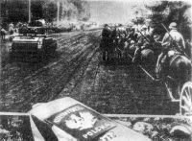
Нападение Германии на Польшу
01.09.1939 г.

Slide 14
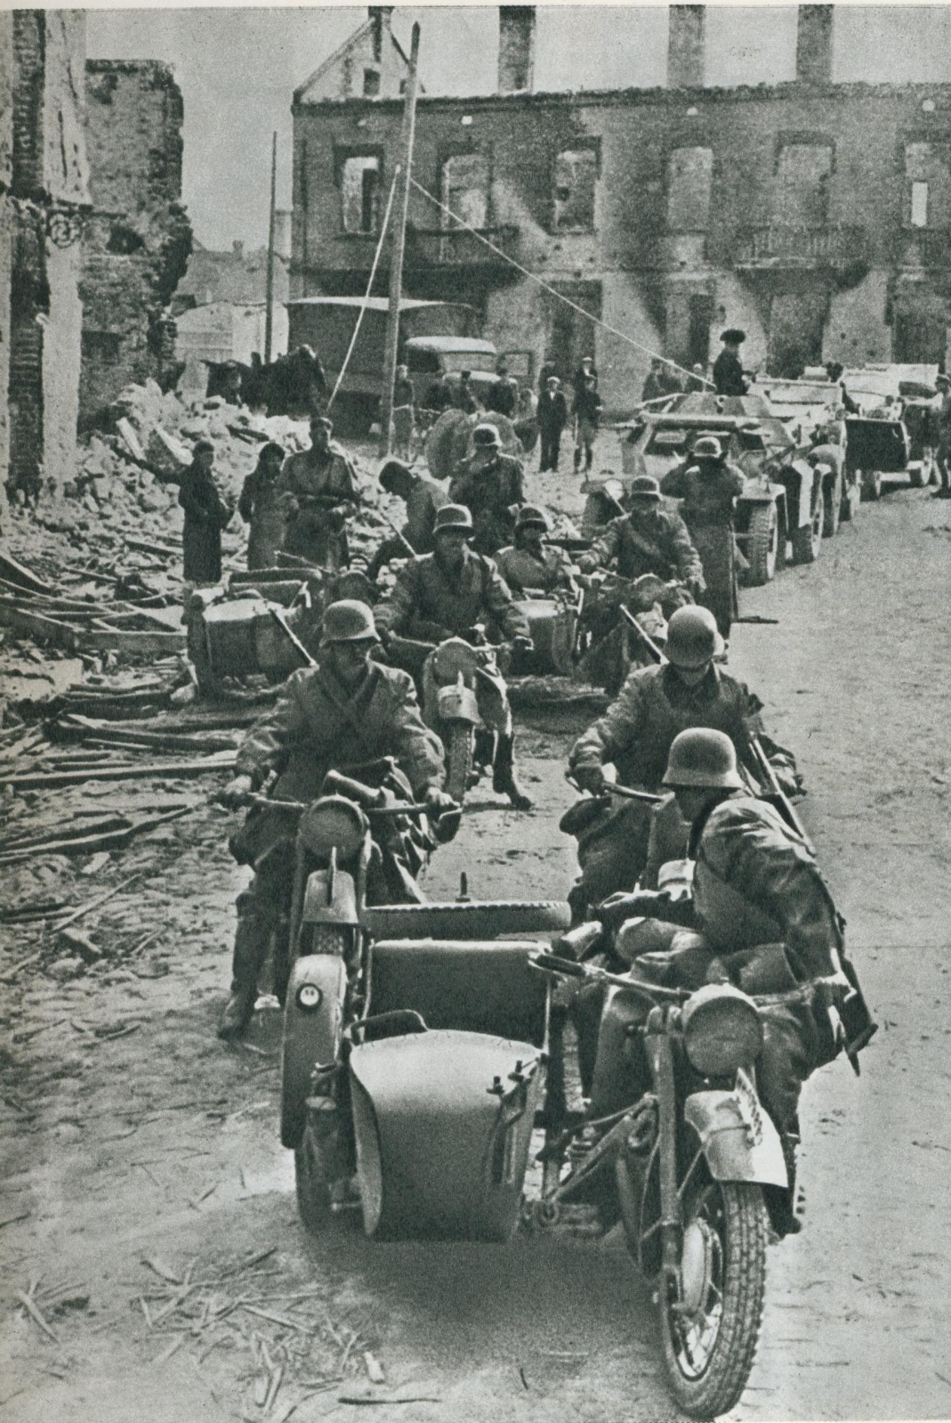
Военные действия
К 16 сентября большая часть Польши была захвачена, вермахт вышел к «линии Керзона» - границе расселения белорусов и украинцев
3 сентября войну Германии объявила Франция и Англия, но реальной военной помощи они не оказали. Наступление 15 сентября так и не началось

Slide 15
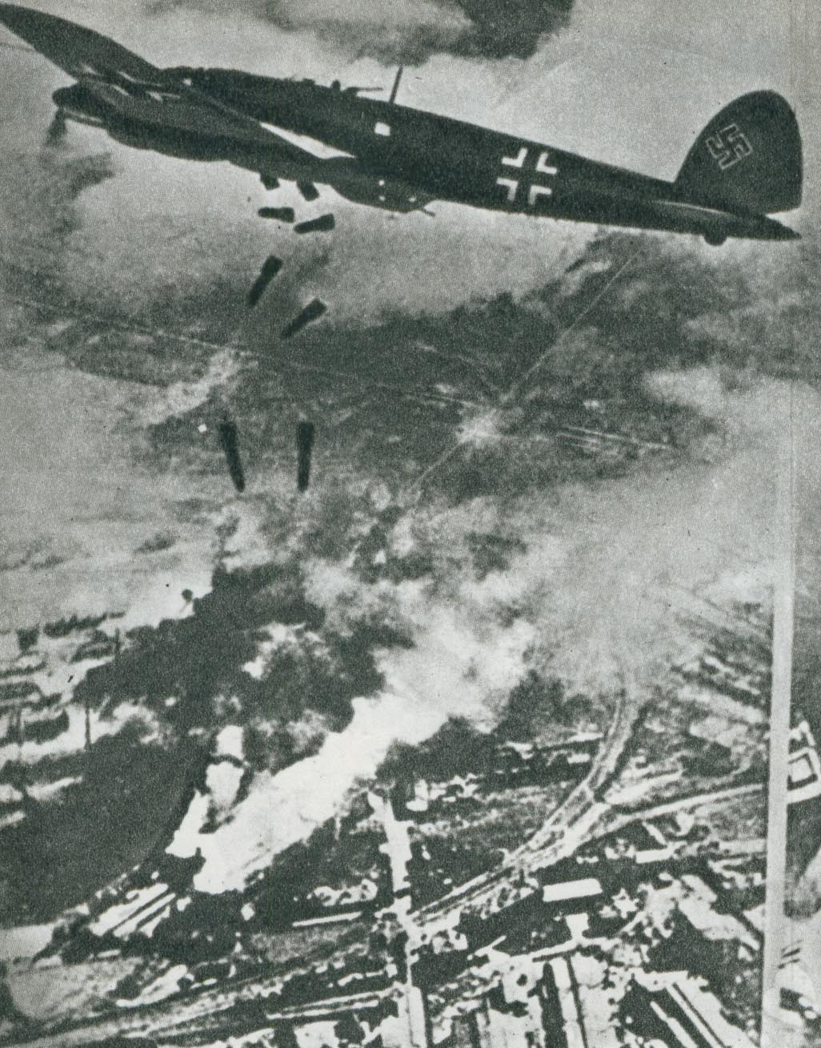
Военные действия
С 14 по 18 сентября героически оборонялась Брестская крепость. 4000 солдат гарнизона (40% белорусов) отразили 7 штурмов
16 сентября польское правительство выехало в эмиграцию
До 27 сентября оборонялась Варшава, но вынуждена была капитулировать

Slide 16
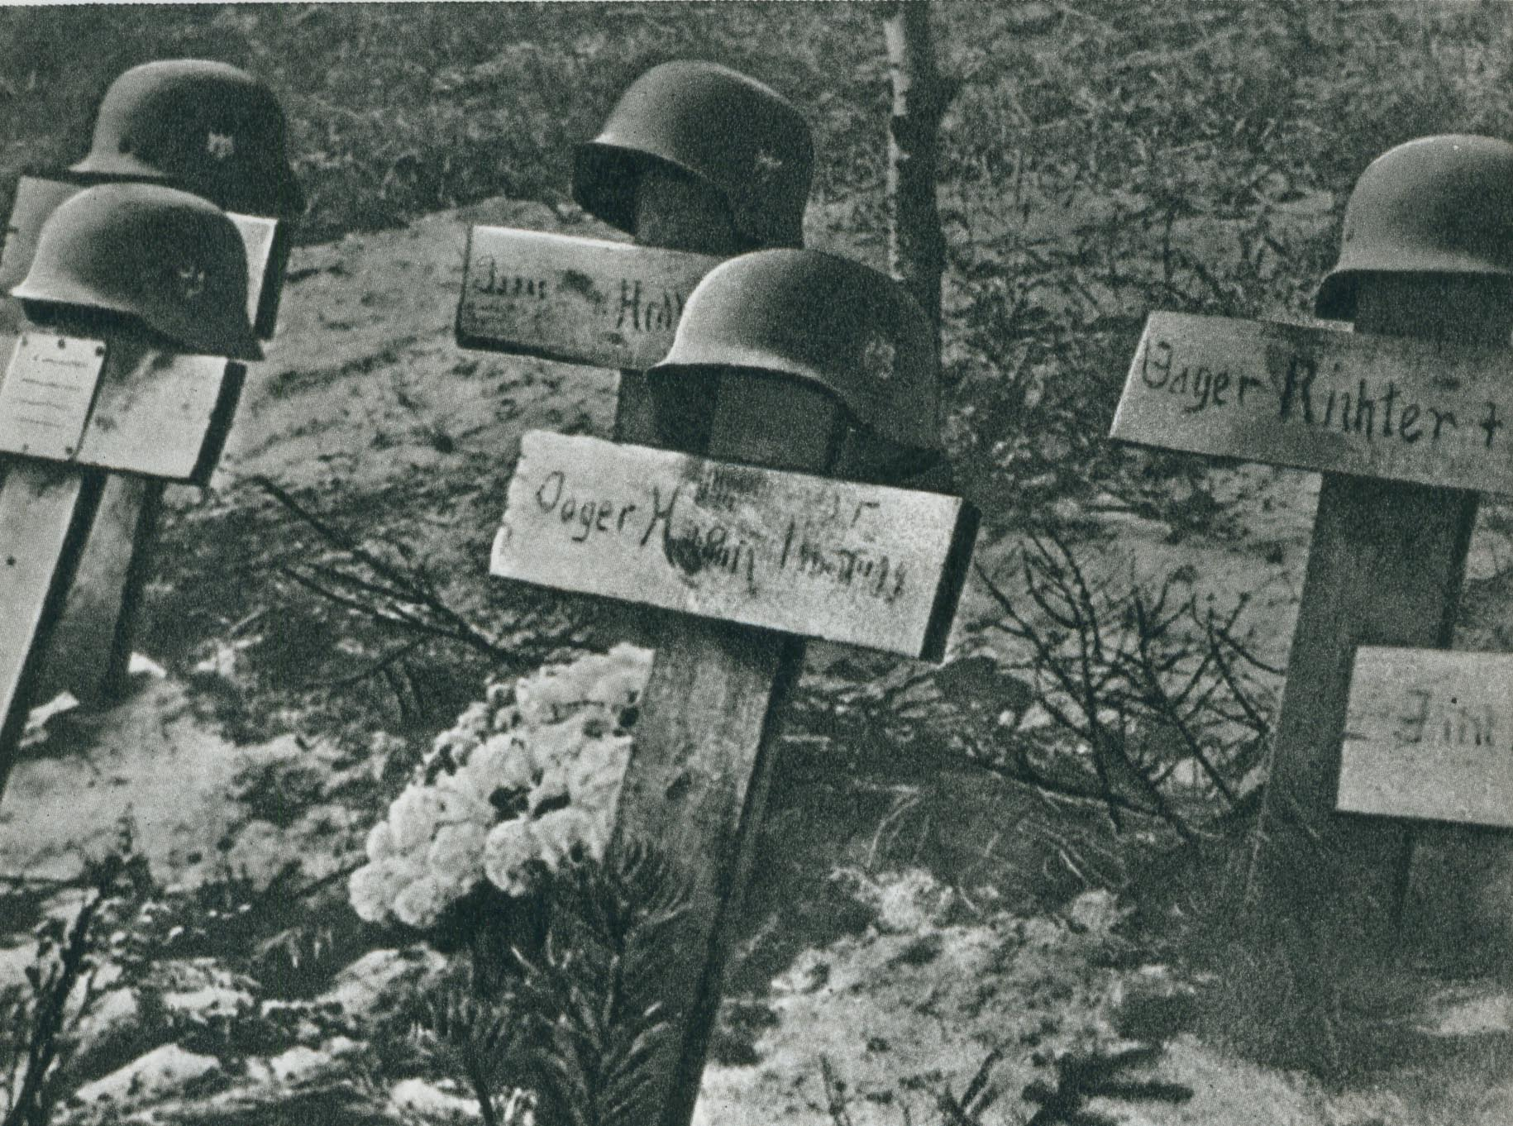
Первые потери вермахта

Slide 17
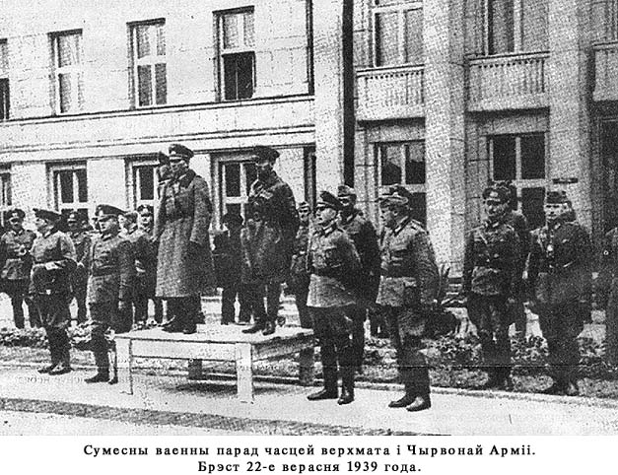
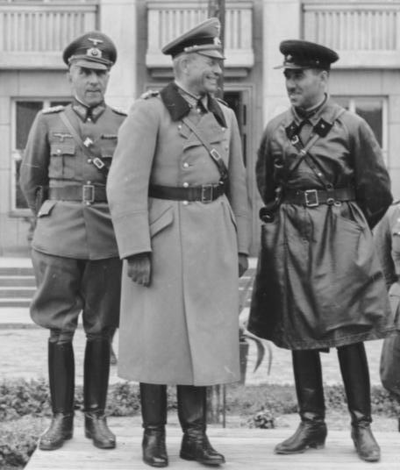
22.09.1939 г.

Slide 18
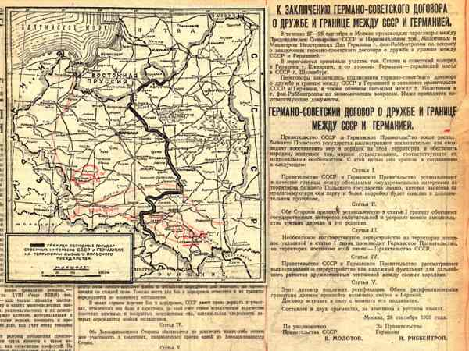
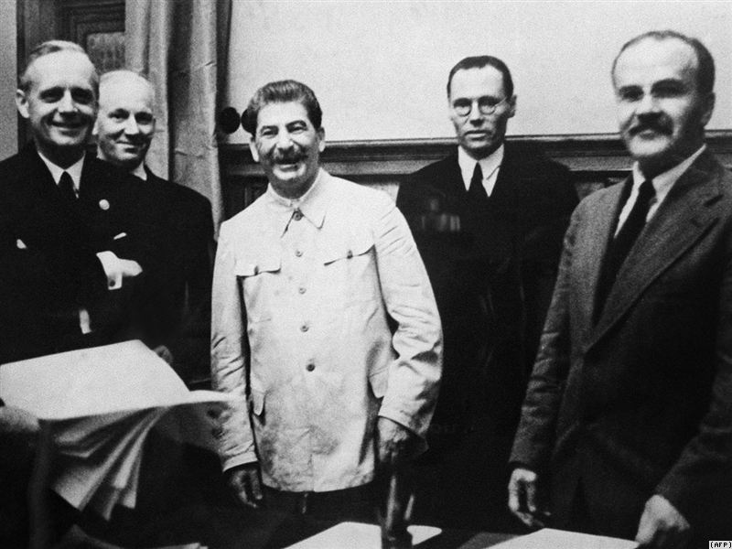
1939 год
23 августа в Москве был подписан договор о ненападении между Германией и СССР сроком на 10 лет.
Иоахим Риббентроп,
Иосиф Сталин и
Вячеслав Молотов.
28 сентября 1939 г.

Slide 19
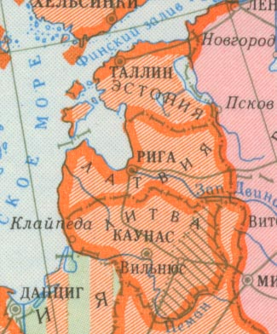
СССР и Прибалтика в 1939 г.
28 сентября 1939 г. – договор с Эстонией
5 октября 1939 г. – договор с Латвией
10 октября 1939 г. – договор с Литвой

Slide 20
«Странная война»
(3.09.1939-10.05.1940 г.)
Отсутствие активных боевых действий Англии и Франции против Германии, в том числе и во время германо-польской войны
Активные дипломатические контакты между союзниками и Берлином. Более 160 тайных встреч с сентября 1939 г. по апрель 1940 г. на фоне роста антисоветских настроений у союзников
Формирование Берлином «пятой колонны» в странах Европы и Америки. Ассигновано более 250 млн. марок
Активная подготовка вермахта к военным действиям, перевооружение армии и осознание опыта германо-польской войны

Slide 21
Оккупация Дании и Норвегии
Норвегия – источник железной руды и важнейший плацдарм
Расчет на внезапность и деятельность «пятой колонны» (Квислинг)
Германский план имел название «Учение на Везере»
Союзники обещали помощь Норвегии – десант и флот
9 апреля 1940 г. – оккупация Дании силами ОДНОЙ дивизии за ОДИН день («молниеносная война»), начало оккупации Норвегии

Slide 22
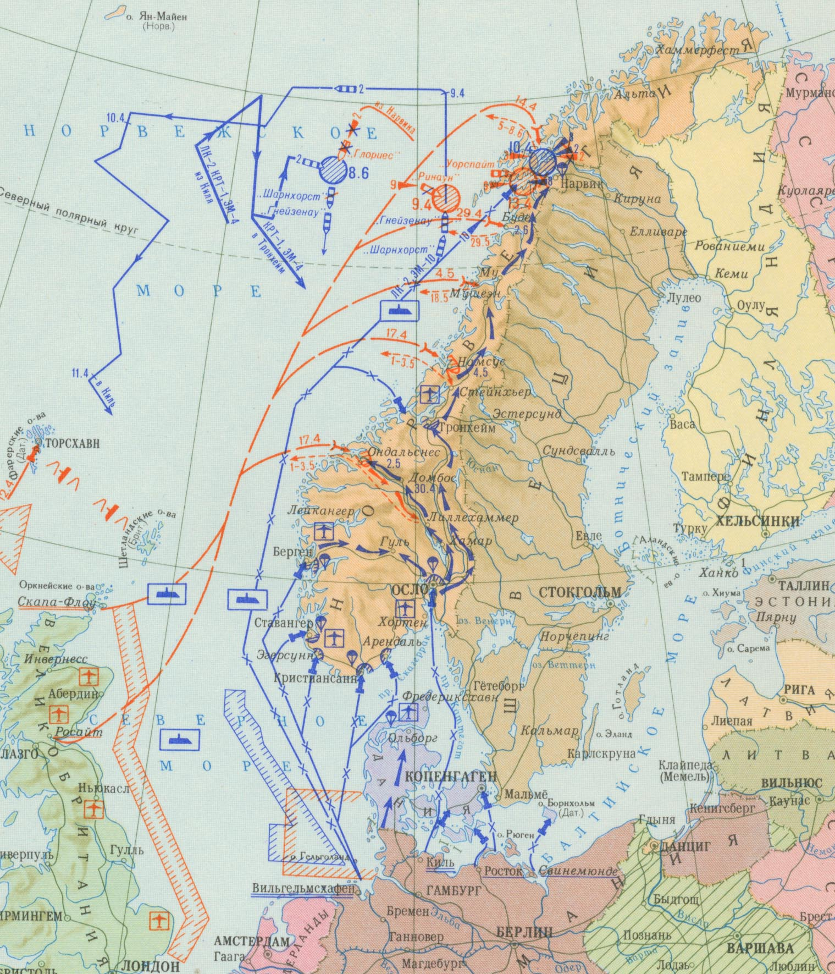
Апрель-июнь 1940 г., Норвегия
Высадка морских и воздушных десантов
Численность вермахта – около 140 тыс. солдат, 1300 самолетов, 234 корабля
Норвегия – 16 тыс. солдат, 190 самолетов, 64 кораблей
Основное усилие на захват Осло – транспортный и политический центр страны
14 апреля – англо-французский десант, который был разгромлен до 2 мая 10 июня – полная оккупация

Slide 23
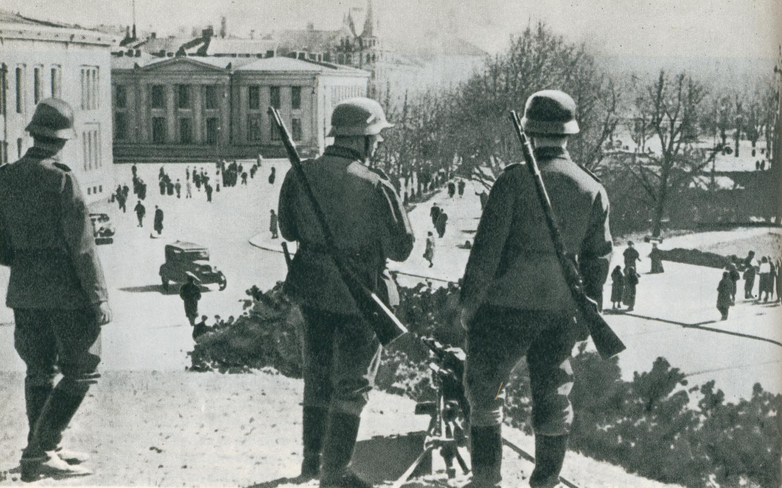
Вермахт в Осло, апрель 1940 г.

Slide 24
Соотношение сил перед нападением на Францию
 | Дивизий | Солдат | Орудий | Танков | Самолетов
Германия | 136 | 3 млн. | 7378 | 2445 | 3643
Союзники | 148 | 4 млн. | 13874 | 3373 | 3833
В т.ч. Франция | 105 | 2,240 млн. | 10700 | 3063 | 1200

Slide 25
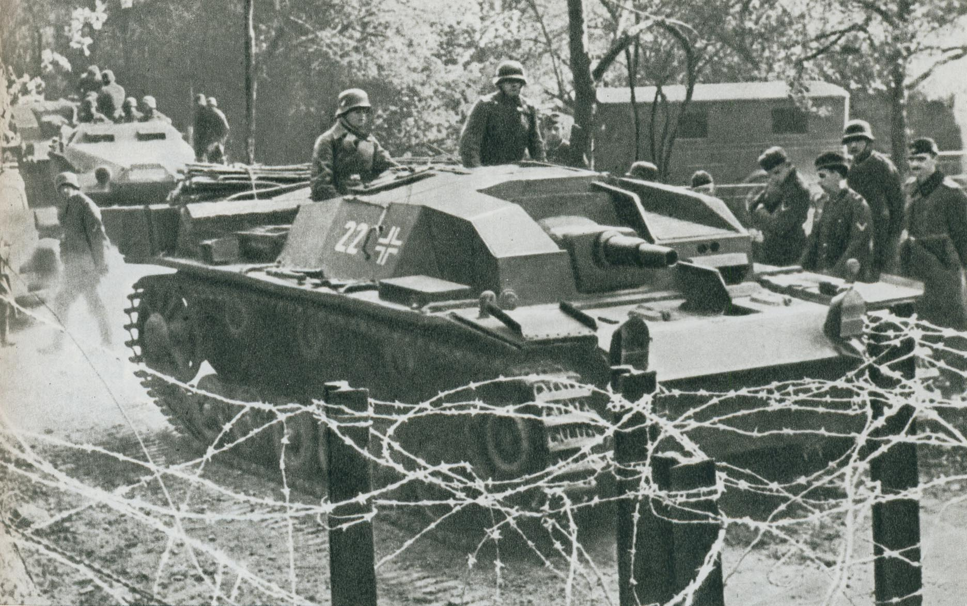
10 мая 1940 г. Перед вторжением

Slide 26
Нападение на Францию. Первый этап. 10 мая – 4 июня 1940 г.
Директива «Желтый план» (ГЕЛЬБ) подписана 9 октября 1939 г. Начало действий намечалась на ноябрь 1939 г.
Сроки нападения перенесены на весну 1940 г.
Изменение направления главного удара – он осуществлен через Арденны 10 мая 1940 г.
18 мая – реорганизация правительства, вице-премьер – маршал Петен, сторонник мирного соглашения с Германией
24 мая – предложение ФКП о развертывании освободительной войны силами народного ополчения
28 мая – капитуляция Бельгии, оккупация Голландии и Северной Франции. С 27 мая по 4 июня - Дюнкерк

Slide 27
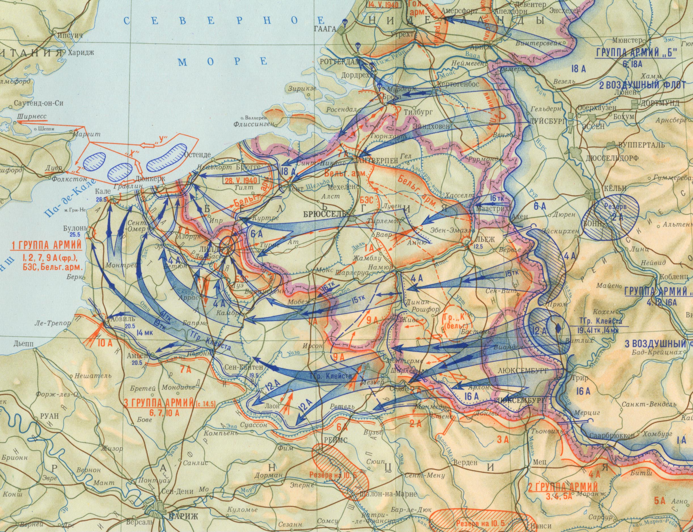
Франция и Бельгия 10-31 мая 1940 г.

Slide 28
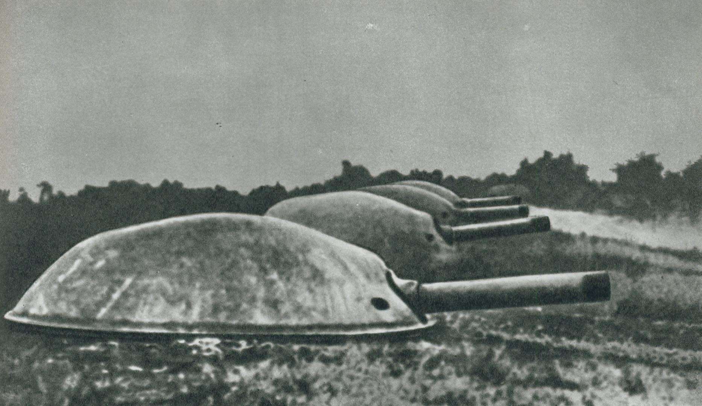
Линия Мажино в 1939 г.

Slide 29
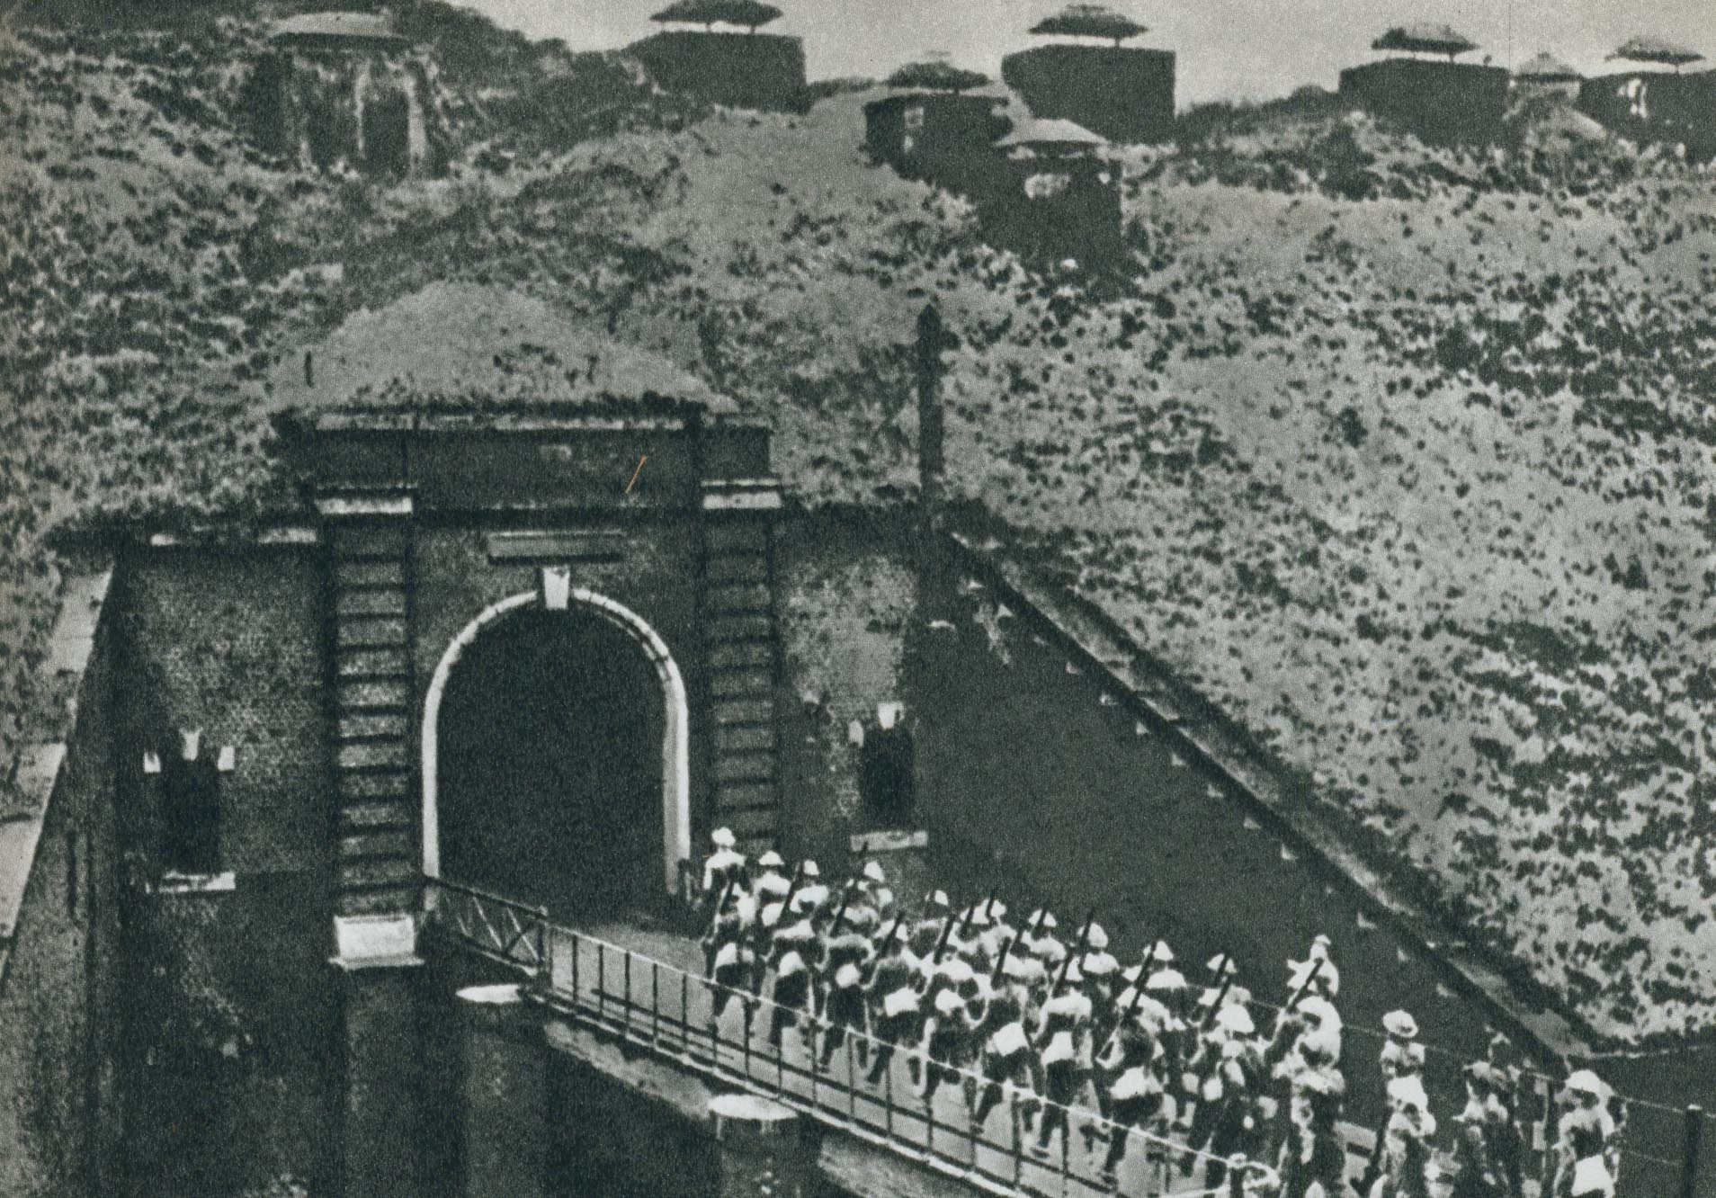
Линия Мажино, английский гарнизон, 1940 г.

Slide 30
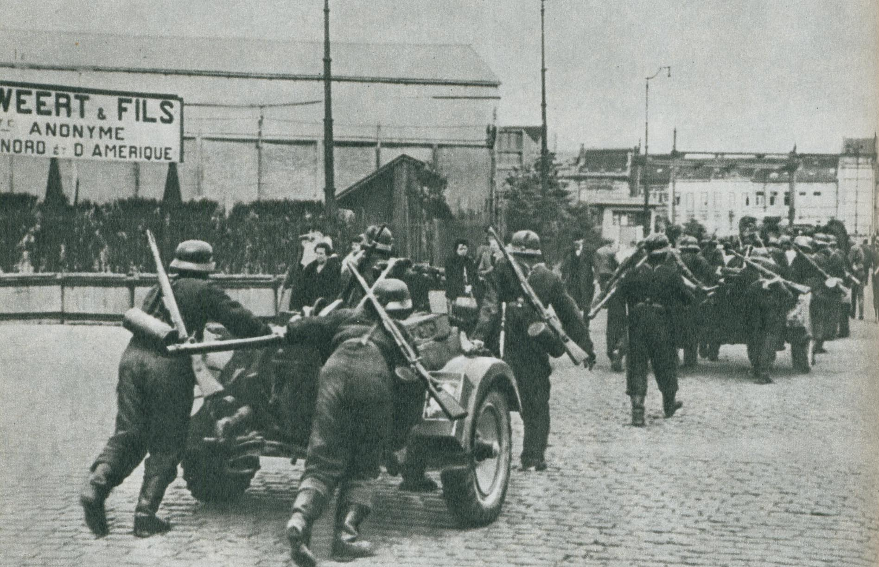
18 мая 1940 г., вермахт в Брюсселе

Slide 31
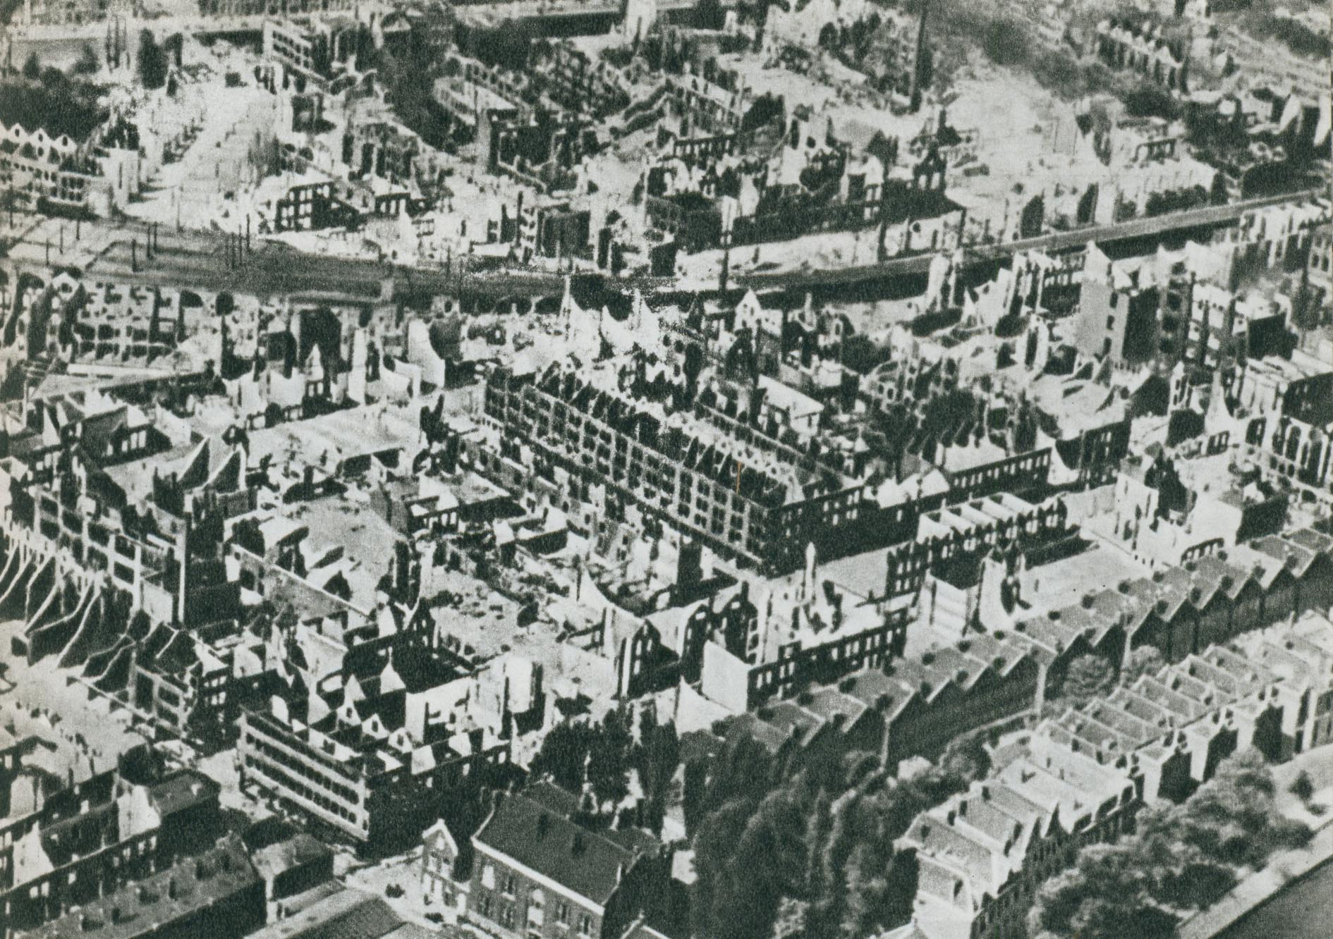
Май 1940 г., разрушенный Роттердам

Slide 32
Война во Франции, второй этап. 5 июня – 25 июня 1940 г.
Цель вермахта – недопустить закрепления французских войск на Сомме (план «Рот»)
Сосредоточено 124 дивизии вермахта, в том числе 12 танковых
6 июля – призыв ФКП организовать оборону Парижа силами вооруженных граждан
10 июня 1940 г. – вступление в войну Италии
12 июня – объявление Парижа открытым городом – т.е. отказ его оборонять, и 14 июня – вермахт в Париже
16 июня правительство уходит в отставку, с 17 – прекращение организованного сопротивление французской армии
22 июня 1940 г. в Компьенском лесу подписывается акт о капитуляции Франции

Slide 33
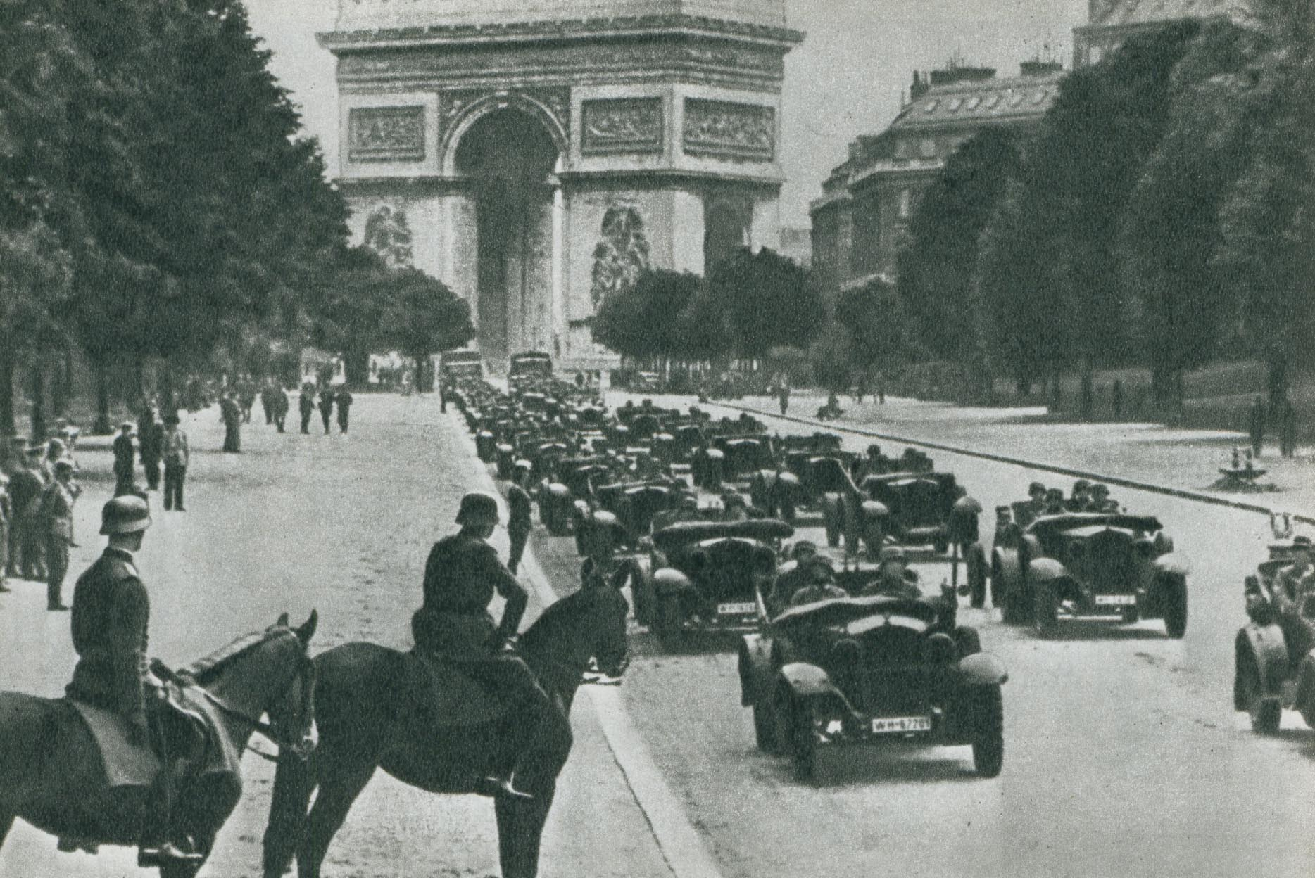
Вермахт в Париже, 14 июня 1940 г.

Slide 34
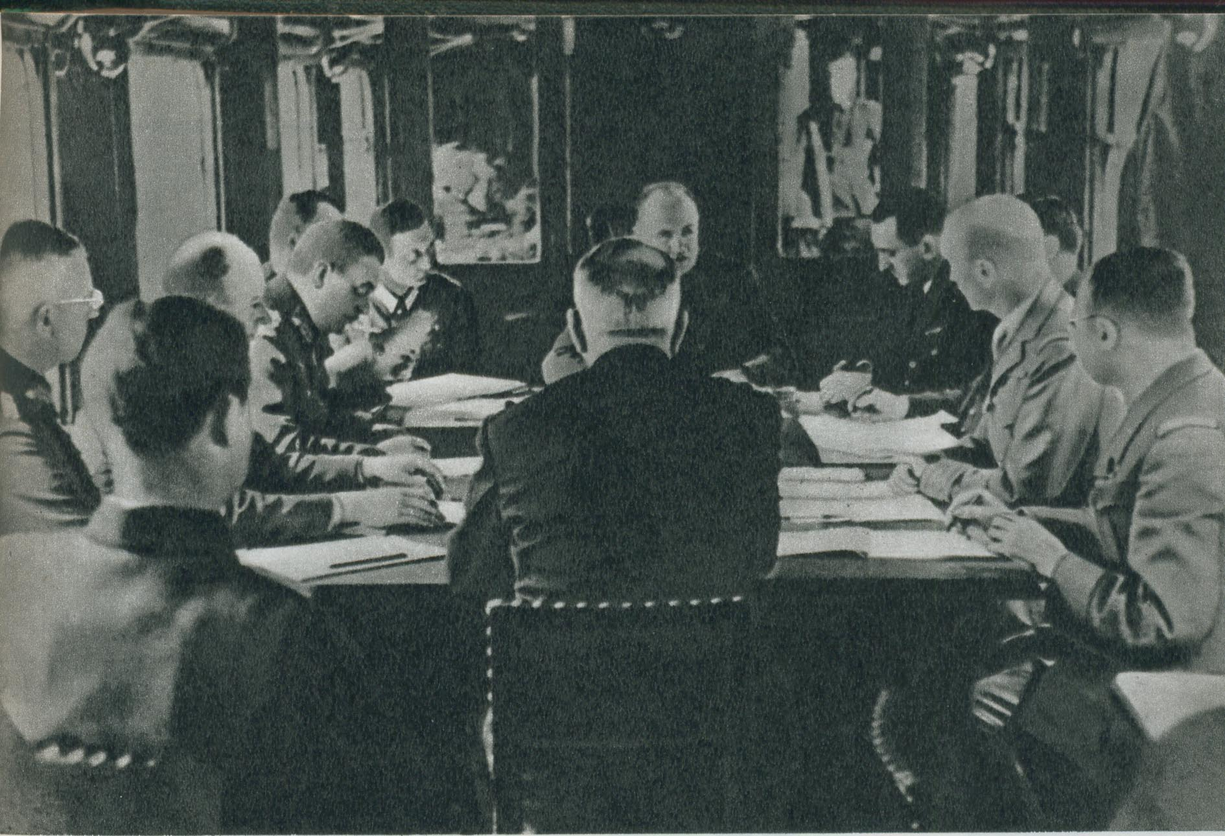
Капитуляция Франции, Компьен, 22 июня 1940 г.

Slide 35
«Битва за Англию»
10 мая 1940 г. – поражение правительства Невиля Чемберлена на парламентских выборах, побеждает Уинстон Черчилль
19 июня – официальное предложение Берлина правительству Англии о мире
16 июля 1940 г. – утверждение директивы №16 – цель – вторжение в Англию силами до 25 дивизий
Сроки вторжения несколько раз переносились до отмены операции 14 сентября 1940 г.
25 июня – обращение У.Черчилля к И.Сталину и Ф.Рузвельту с целью привлечения их к борьбе против Германии

Slide 36
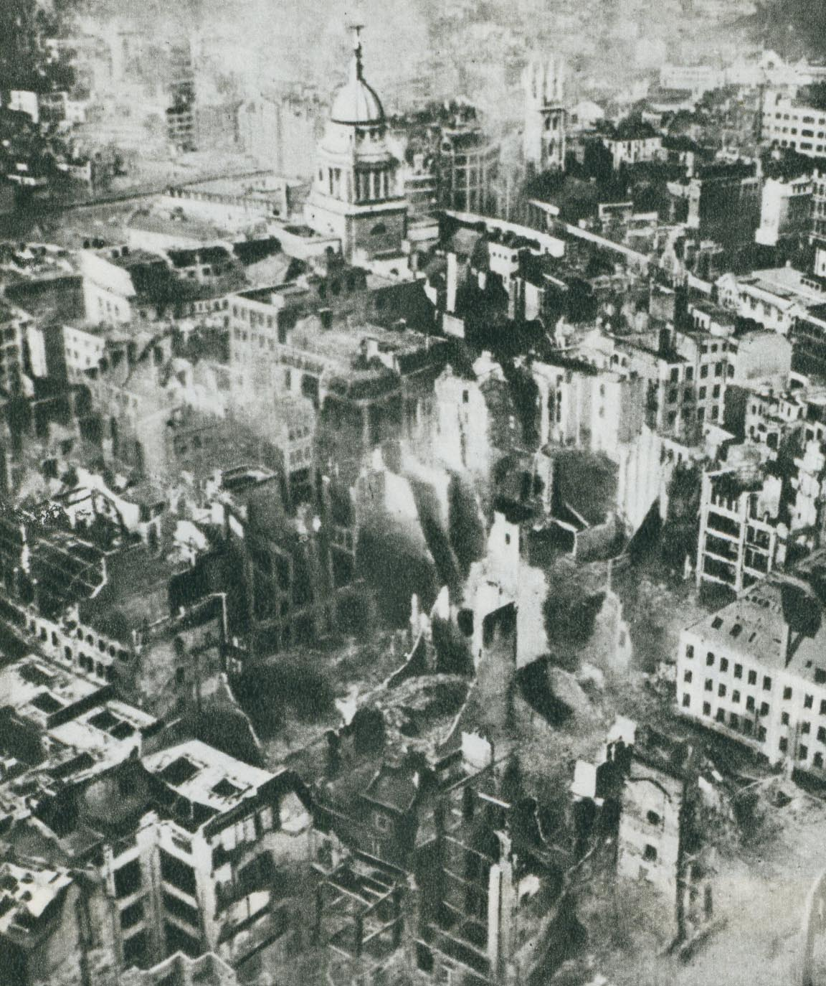
Лондон осенью 1940 г.
С 7 сентября по 5 октября – сосредоточение ударов по Лондону в ночное время
За 1940 г. – сброшено 36844 тонн бомб
Потери Германии с июля по октябрь – 1733 самолета
С 11 мая 1941 г. – значительное снижение активности немецких бомбардировок

Slide 37
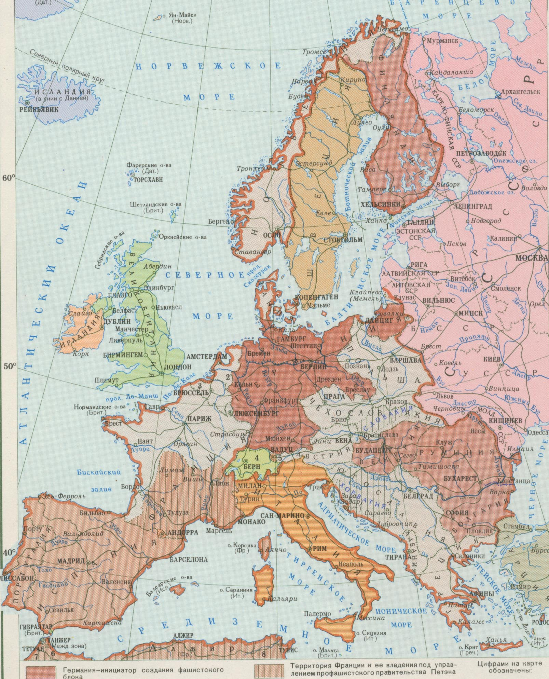
Фашистский блок в Европе к июню 1941 года

Slide 38
Советско-финская война
Октябрь 1938 г. – октябрь 1939 г. – советско-финские переговоры
Предмет переговоров – граница. Нежелание финской стороны пойти на уступки СССР
30 ноября 1939 г. – военный инцидент на границе был использован советским руководством как повод к войне

Slide 39
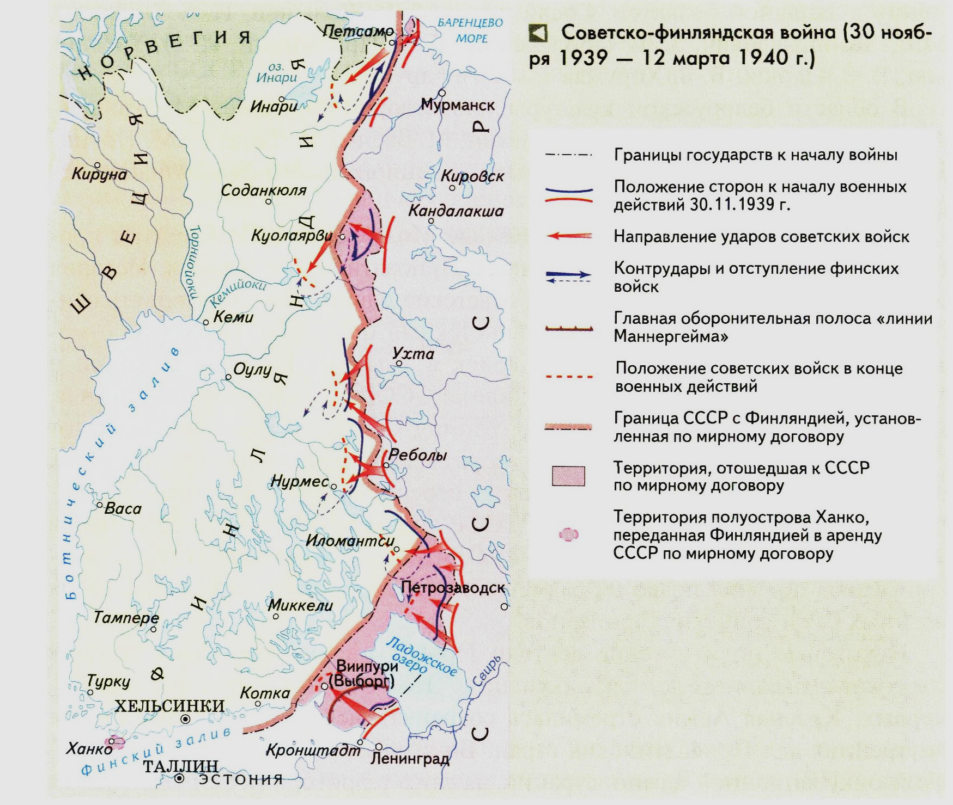

Slide 40
Ход военных действий
Декабрь 1939 г. – неподготовленные войска Ленинградского округа бросили на штурм «линии Маннергейма», войска несли огромные потери
С 11 февраля начинается второй этап военных действий. Подготовленные части при поддержке авиации (ок. 3000), танков (ок. 3000), 11 тыс. орудий прорвали линию обороны
Потери Красной Армии – около 85 тыс. безвозвратных, ок. 250 тыс. – возвратных

Slide 41
Итоги Советско-финской войны
2 декабря 1939 г. США вводит «моральное эмбарго» в отношении поставок любой продукции в СССР
14 декабря 1939 г. СССР исключен из Лиги Наций
7 февраля 1940 г. английский военный кабинет разрабатывает план интервенции в СССР через Скандинавию и планирует бомбардировки бакинских нефтепромыслов
12 марта 1940 г. финское правительство подписывает мирный договор в Москве, соглашаясь со всеми требованиями СССР
СССР удачно использует фактор «правительства Куусинена»
Война была крайне непопулярна в советском обществе

Slide 42

Чем было обусловлено
быстрое поражение
стран Западной Европы?

